Slide 1
Swarm Aggregation con nodo líder y evasión de obstáculos
Por Gabriel Álvarez con la tutoría de la profesora Rosario Aragüés

Slide 2
Contenido
Motivación
Objetivos
Implementación
Ecuaciones del método y parámetros.
Experimentación
Preliminares.
Constante de atracción mayor a la de repulsión.
Constante de atracción igual a la de repulsión.
Constante de atracción menor a la de repulsión.
Variación del alfa, con la configuración buena.
Conclusión
Referencias

Slide 3
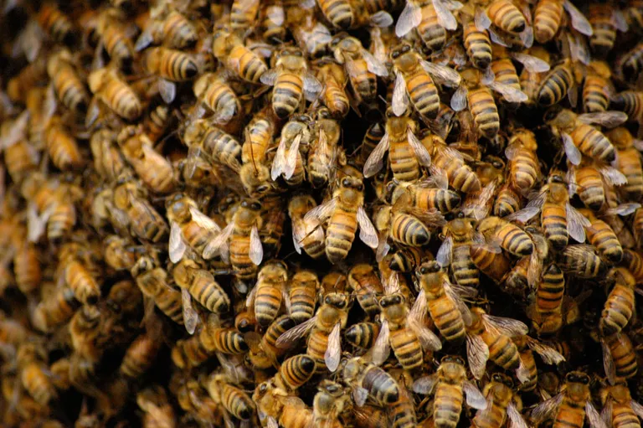
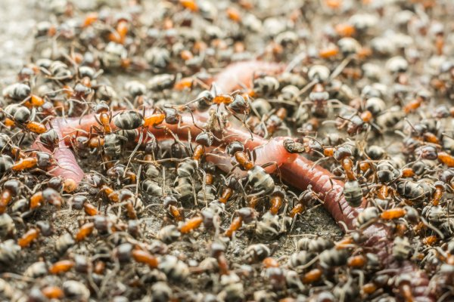

Motivación
Poder emular el comportamiento de enjambre presente en la naturaleza.
La capacidad de actuar de manera colectiva para resolver problemas.
Algunos ejemplos en la naturaleza:

Slide 4
Objetivos
Que los robots se agrupen y puedan moverse en conjunto.
Que los robots eviten los obstáculos.
Que puedan seguir a un líder de manera consistente.

Slide 5
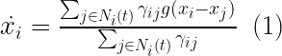
Implementación
La ecuación principal, utilizada para actualizar las posiciones de los robots.
Ni(t) son los vecinos del robot i en el instante de tiempo t.
Ecuaciones del método y parámetros

Slide 6
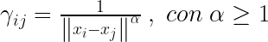
Implementación
La función gamma: Xi y Xj son las posiciones de los robots i y j.
Para valores de distancia muy pequeños la función retorna valores grandes y viceversa.
El parámetro alfa incrementa aún más la importancia de la distancia.
Ecuaciones del método y parámetros

Slide 7

Implementación
La función de interacción: Donde y sería el vector entre la posición de un robot con otro.
gr es la función de repulsión.
ga es la función de atracción.
Ecuaciones del método y parámetros

Slide 8



Implementación
Las funciones de atracción y repulsión, respectivamente.
a es la constante de atracción.
b es la constante de repulsión.
Ecuaciones del método y parámetros

Slide 9
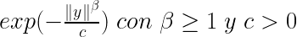
Implementación
La función generalizada posee las siguientes características.
Es monotónica, conserva el orden.
El límite es igual a 1 cuando la distancia tiende a 0.
El límite es igual a 0 cuando la distancia tiende a infinito.
Ecuaciones del método y parámetros

Slide 10
Experimentación
Mapa | [-2, 2] x [-2, 2]
Función generalizada parámetro beta | 4.0
Función generalizada parámetro c | 0.02
Robots (sin incluir al líder) | 10
Obstáculos | 10
Movimiento del Líder | Circular
Iteraciones | 300
Preliminares

Slide 11
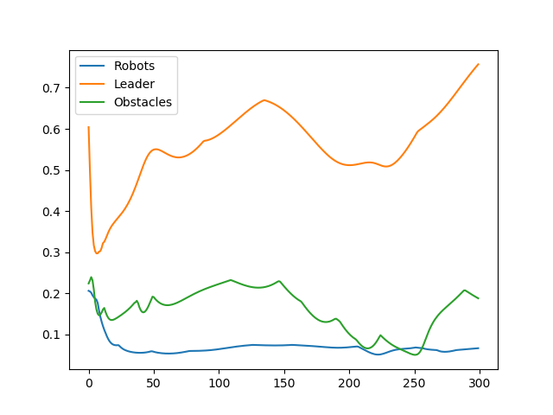
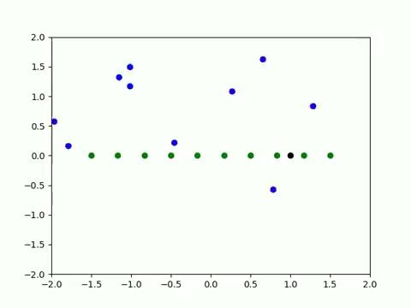
Experimentación
Constante de atracción mayor a la de repulsión (a = 4.0 > b = 0.4)
Demostración:

Slide 12
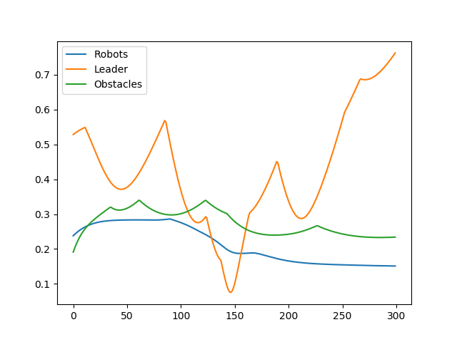
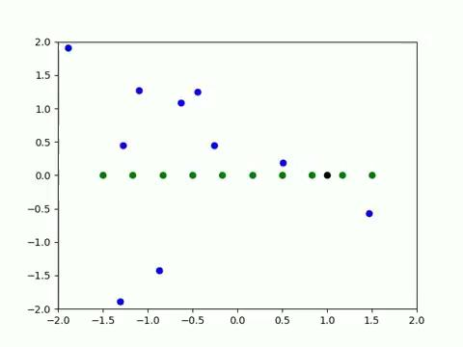
Experimentación
Constante de atracción igual a la de repulsión (a = 0.4 == b = 0.4)
Demostración:

Slide 13
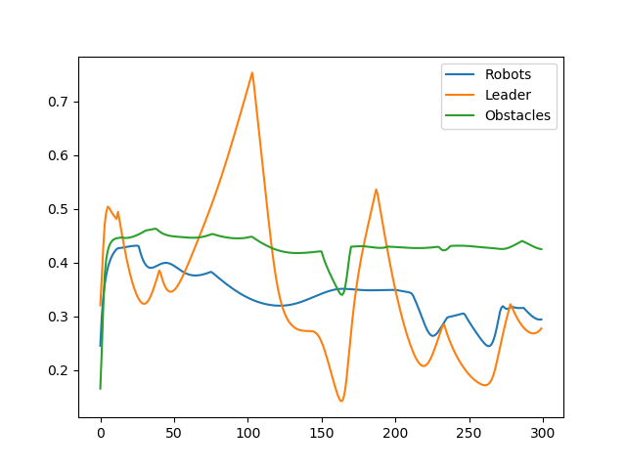
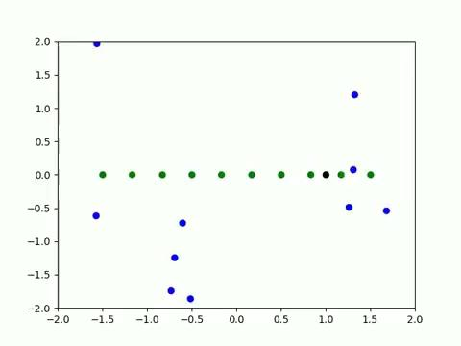
Experimentación
Constante de atracción menor a la de repulsión (a = 0.4 < b = 4.0)
Demostración:

Slide 14
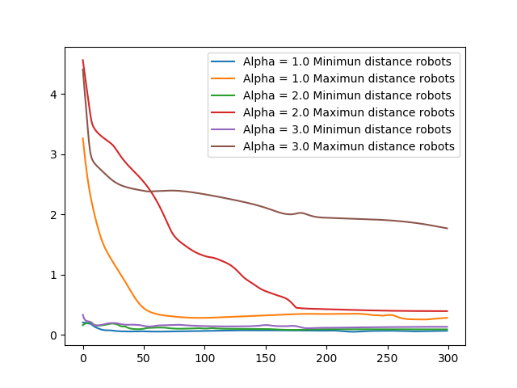
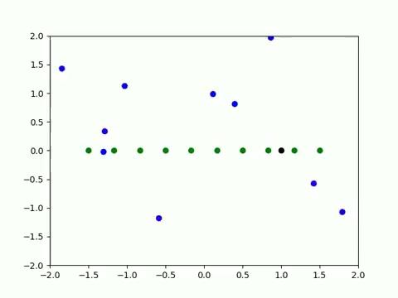
Experimentación
Variación del alfa, con la configuración buena (a = 4.0 > b = 0.4)
Demostración:

Slide 15
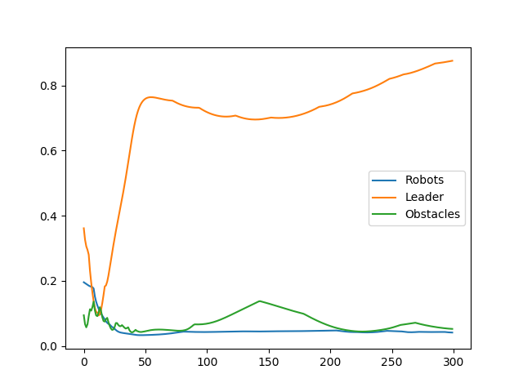
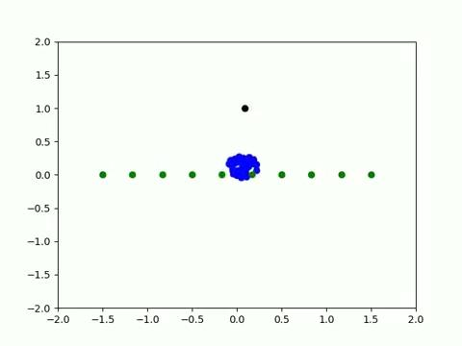
Experimentación
Aumentar a 25 robots, con la configuración buena (a = 4.0 > b = 0.4)
Demostración:

Slide 16
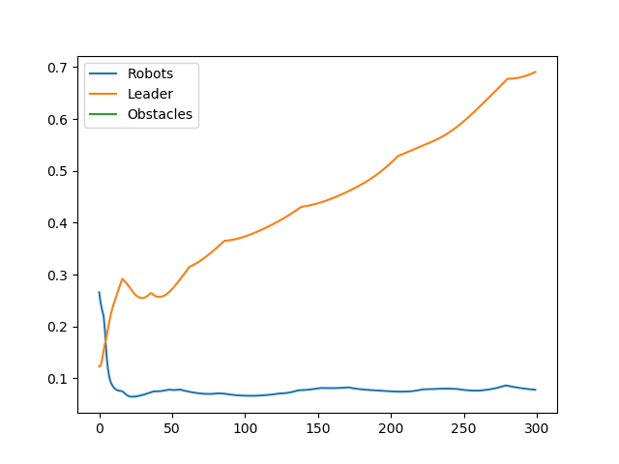
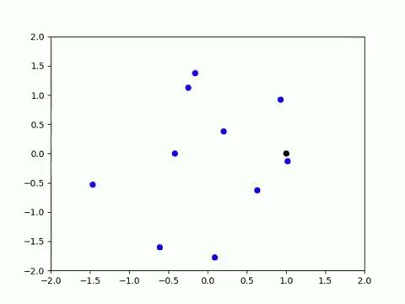
Experimentación
Sin obstáculos, con la configuración buena (a = 4.0 > b = 0.4)
Demostración:

Slide 17
Conclusión
Se consiguió el comportamiento deseado.
Se pudo evaluar el efecto que tienen los parámetros sobre el algoritmo.
Los robots evitan los obstáculos de manera satisfactoria.
Futuras mejoras:
Realizar una implementación en un entorno multinodo usando ROS y Gazebo .
Experimentar aún más con los parámetros del algoritmo.
Usar una función generalizada diferente.
Que el líder también pueda evadir obstáculos.

Slide 18
¿Preguntas?

Slide 19
Referencias
A. Leccese, A. Gasparri, A. Priolo, G. Oriolo and G. Ulivi, "A swarm aggregation algorithm based on local interaction with actuator saturations and integrated obstacle avoidance," 2013 IEEE International Conference on Robotics and Automation, 2013, pp. 1865-1870, doi: 10.1109/ICRA.2013.6630823.

